Slide 1
ФГБОУ ВО «Российский экономический университет им. Г.В. Плеханова»
Итоговый проект на тему:
«Разработка WEB приложения на Java Spring»
Программа профессиональной переподготовки: Fullstack-разработка на языке Java
Трегуба Александр Александрович
Группа: FSJ-2-22

Slide 2
Предметная область:
WEB приложение интернет магазина детских товаров с реализацией аунтификации пользователя с разным уровнем доступа (Администратор, пользователь, не зарегистрированный пользователь).
У каждого пользователя с определенным уровнем доступа реализован свой функционал и отображение информации о товаре, но все пользователи имеют возможность производить поиск и сортировку товаров по наименованию, цене и категории. Для обеспечения безопасности пароли хранятся в за зашифрованном виде.
Интерфейс приложения адаптируется под размеры экрана мобильных устройств и планшетов.

Slide 3
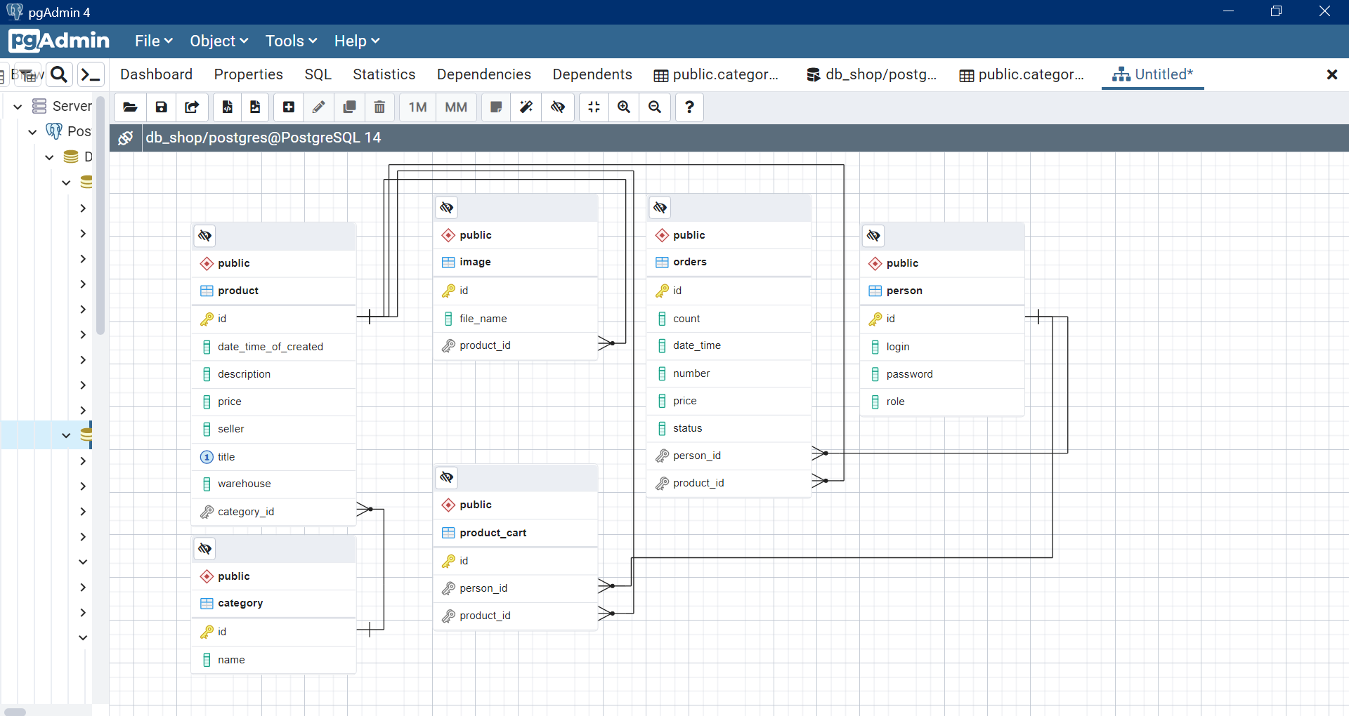
ERD модель базы данных интернет магазина db_shop

Slide 4
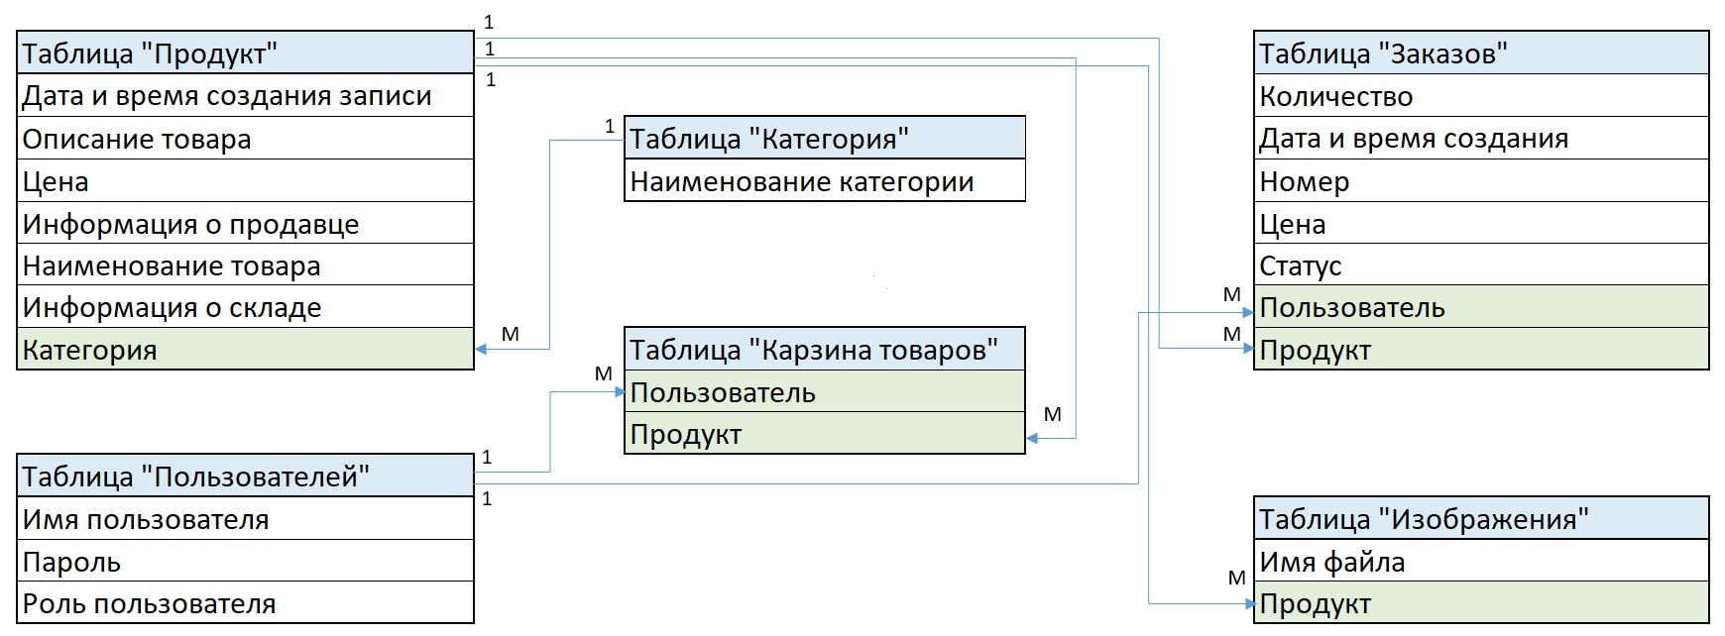
Логическая модель базы данных интернет магазина db_shop

Slide 5
Инструментальные средства:
Для создания WEB приложения использовались следующие языки программирования:
HTML;
CSS;
SQL;
JAVA;
JAVASPRING.
PostgreSQL;
IntelliJ IDEA 2022.2.2.
Создание WEB приложения производилась в следующих средах разработки:

Slide 6
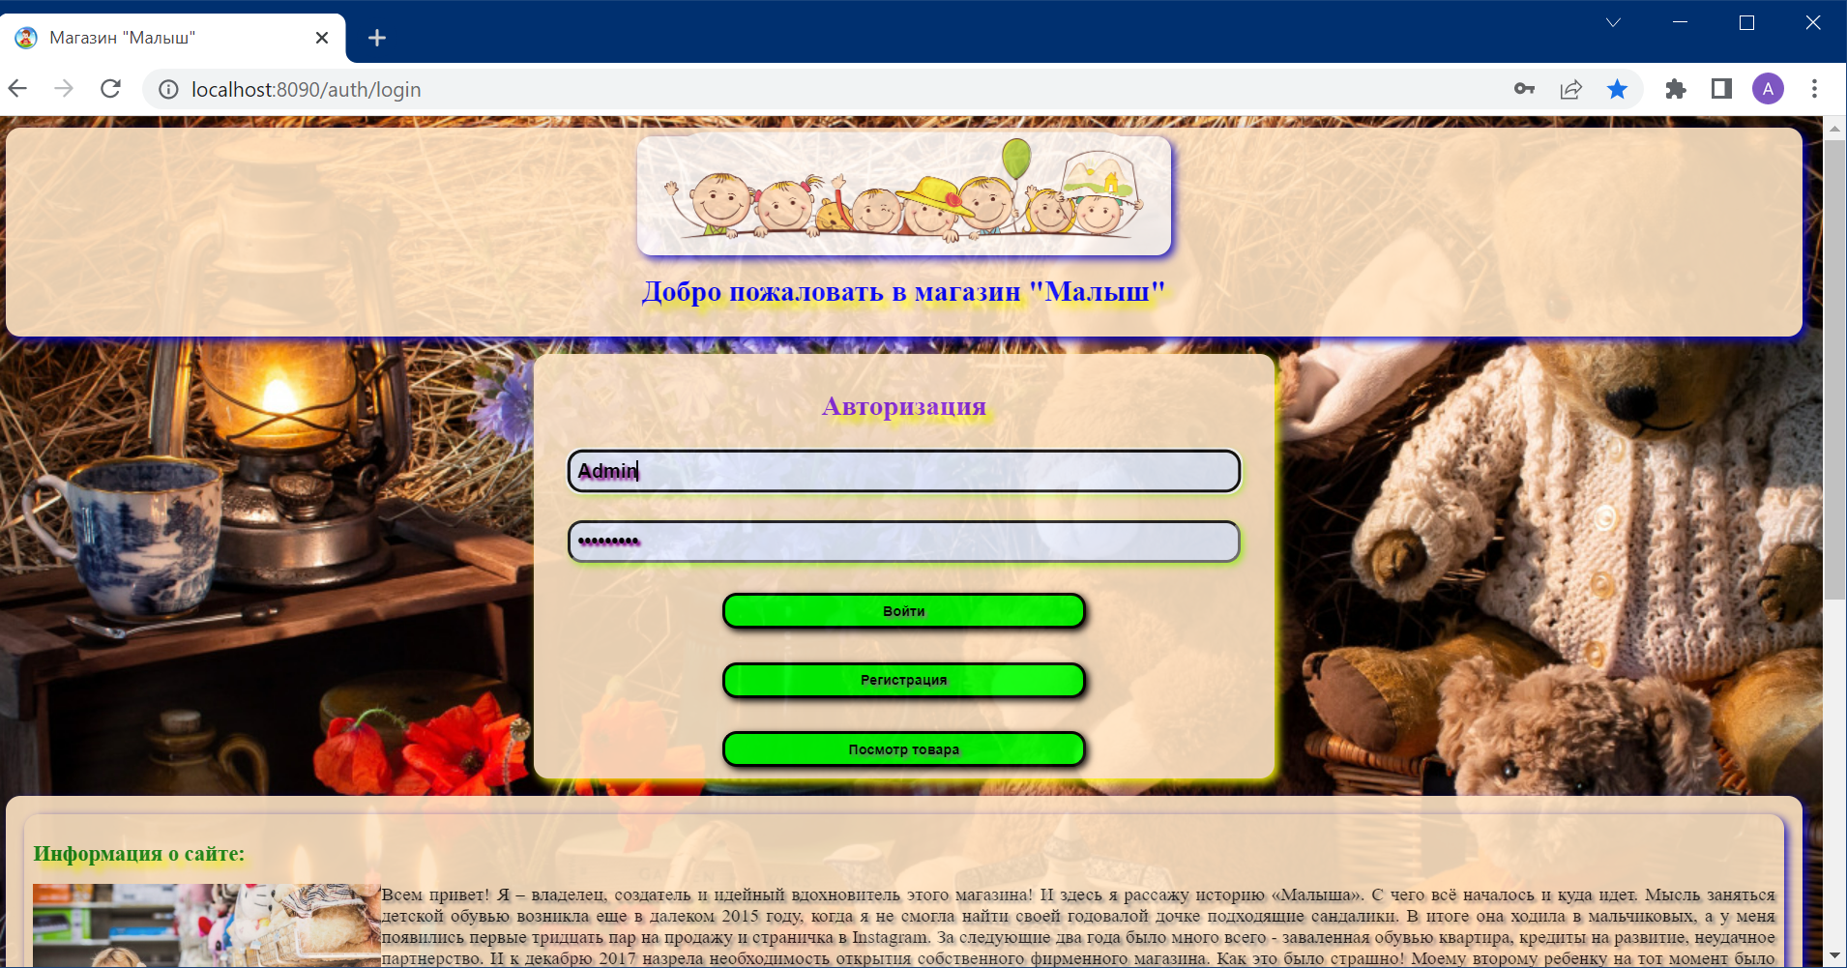
Скриншоты приложения:

Slide 7
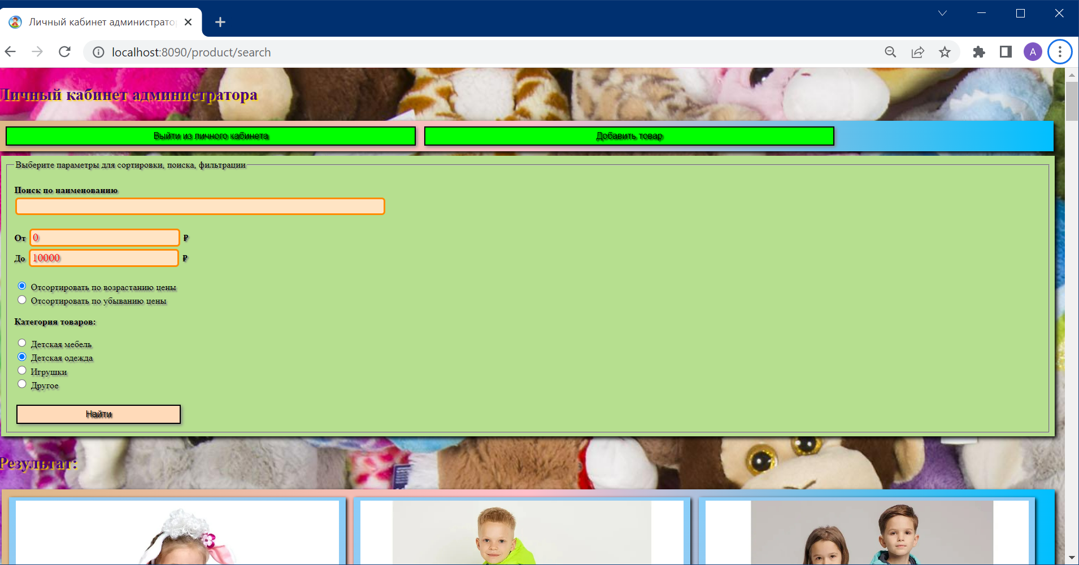
Личный кабинет администратора

Slide 8
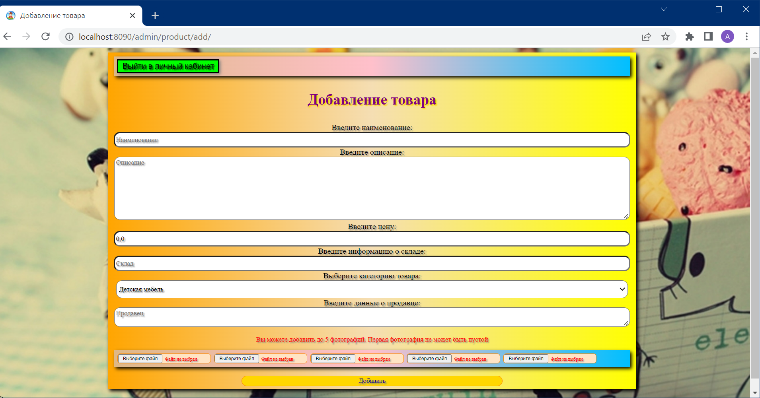

Slide 9
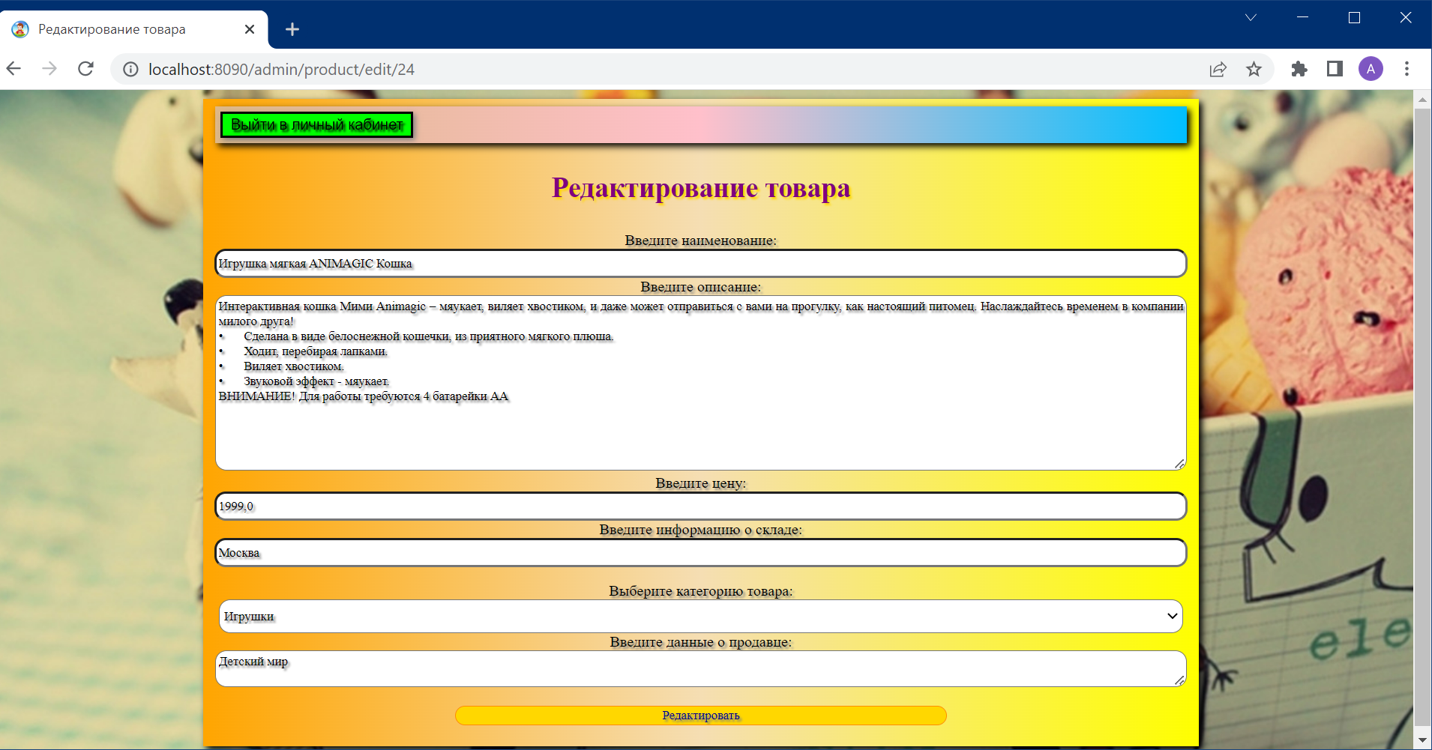

Slide 10
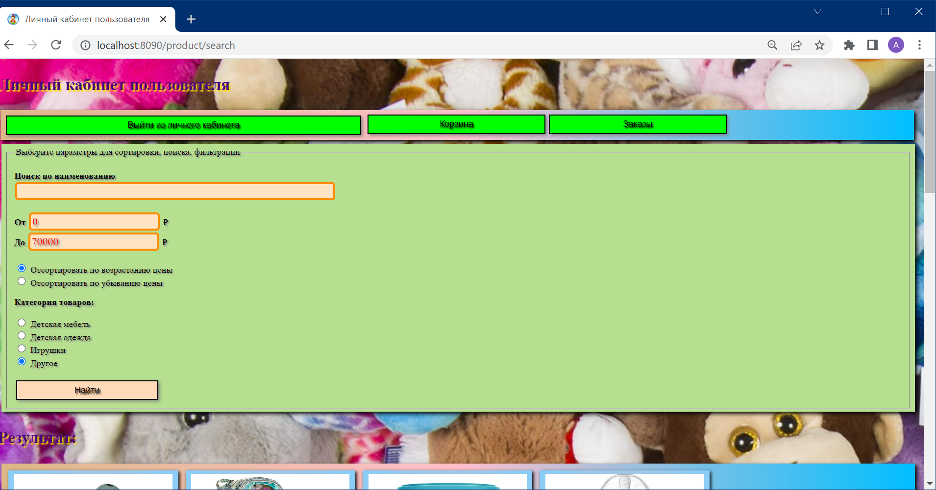

Slide 11
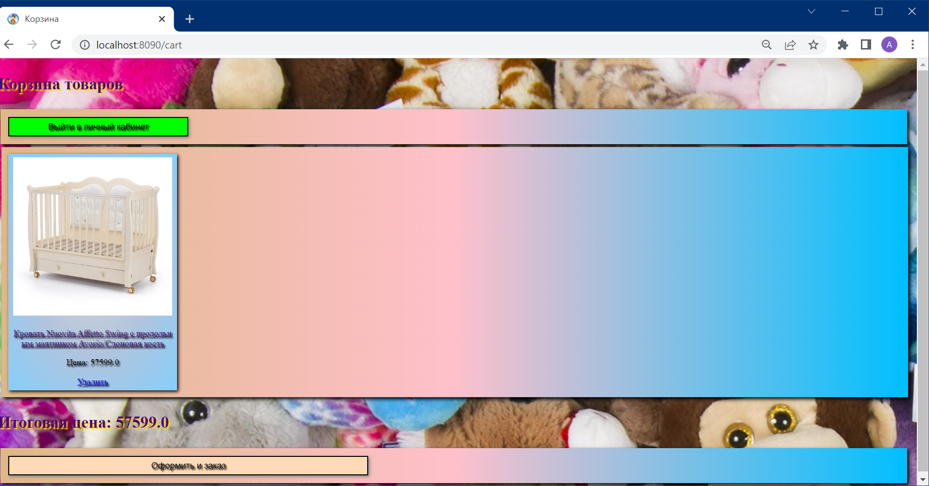

Slide 12
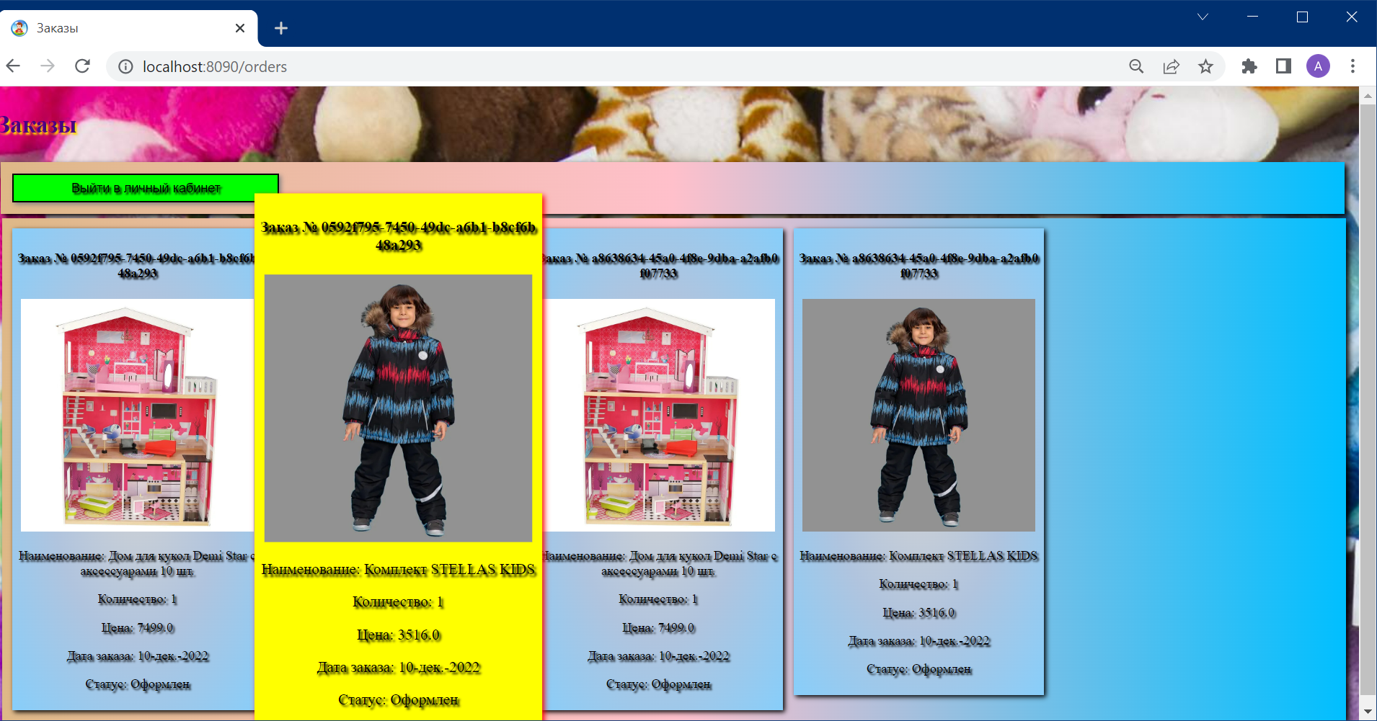

Slide 13
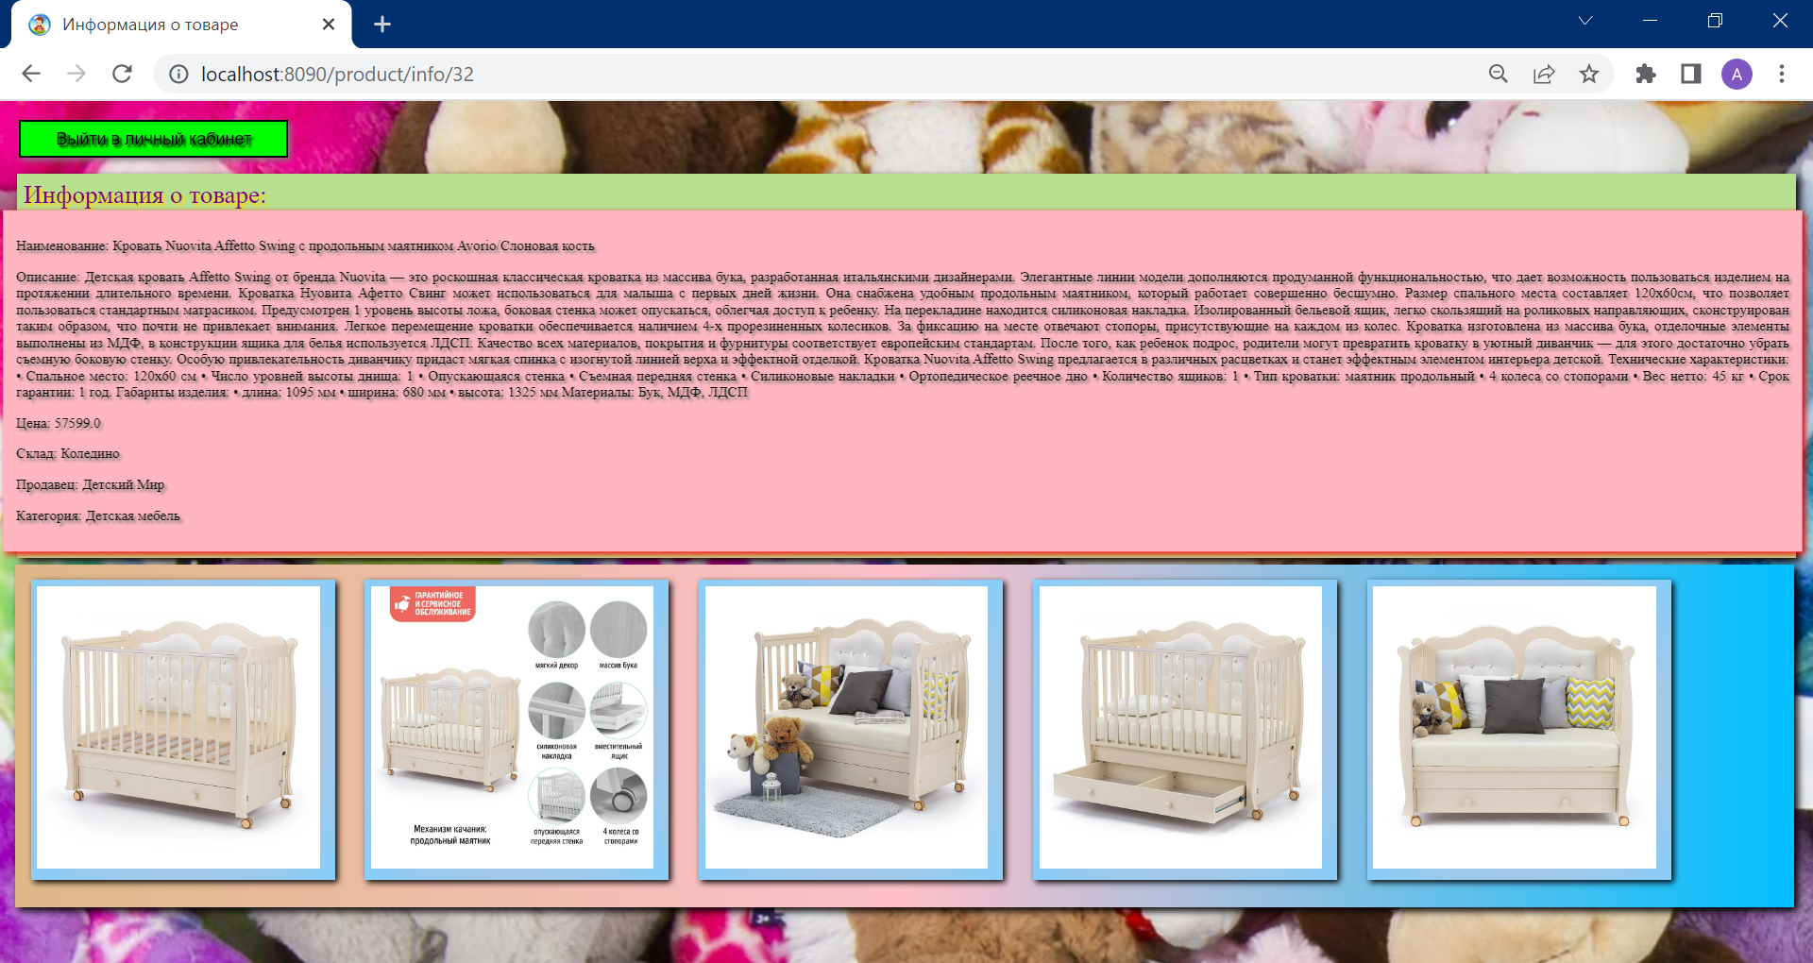

Slide 14
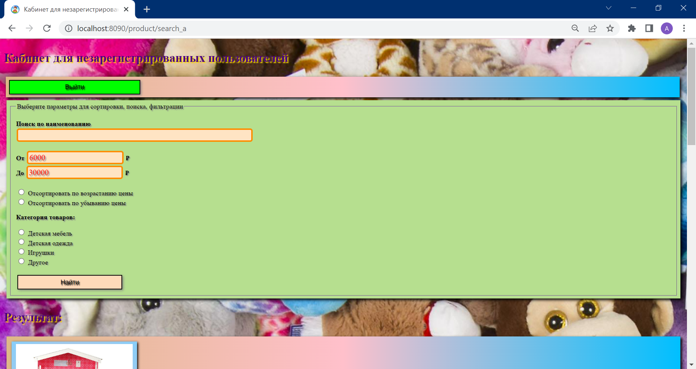

Slide 15
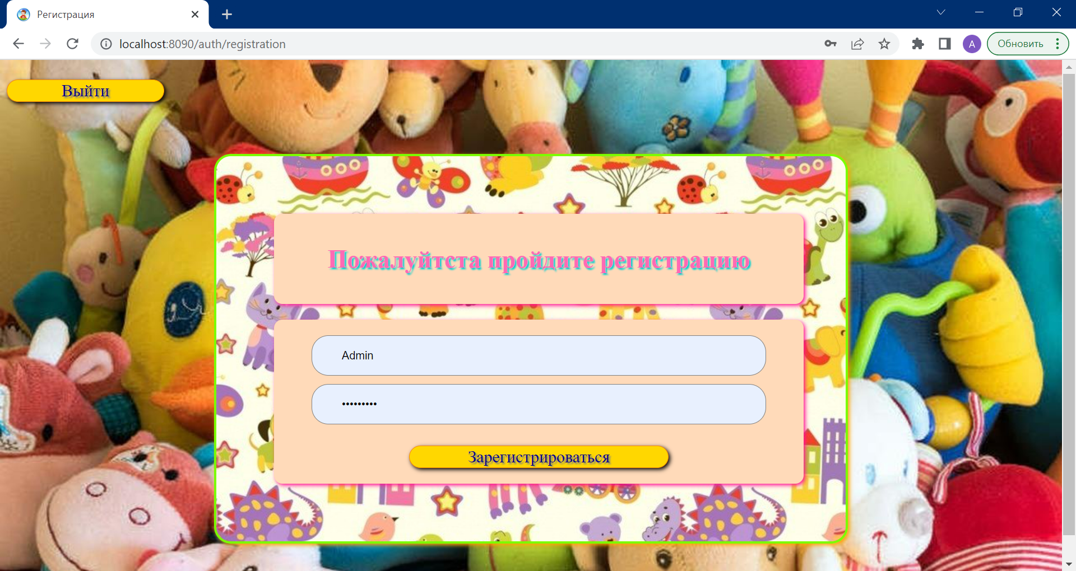

Slide 16
Заключение:
В реализации проекта было использовано много языков и инструментов, конечно не все идеи были реализованы, но в будущем функционал программы будет расширяться, доработаться интерфейс, модернизироваться фильтры, чтобы удовлетворяла современным стандартам.

